Slide 1


OQC Disposition Shift Left to Probe PMI (KOZ=0)
Yi Ning Huang 黃翊寧– Product Quality Assurance (PQA)
Notes:
OQC 針對probe mark 貼邊的提前處置

Slide 2

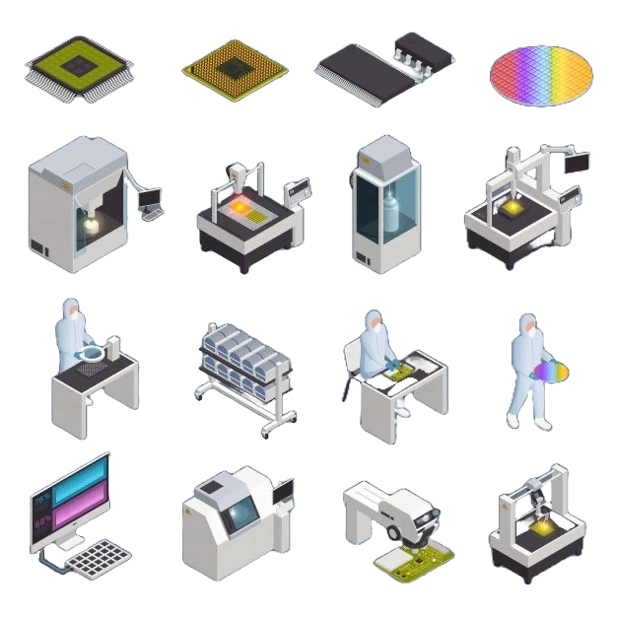
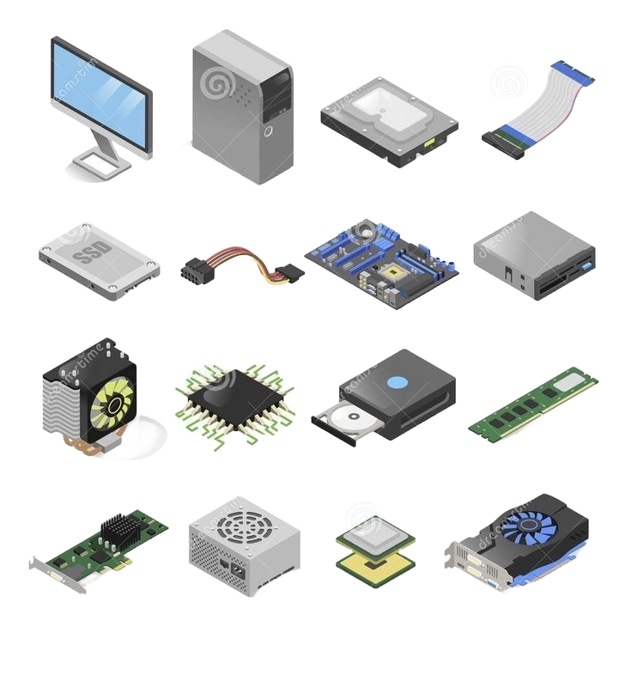
Outline
Self Introduction
What is OQC?
Background
Project purpose
Process flow
Method
Conclusion
AIADC & OQC Collaboration
Micron Life
Notes:
Outline分別為: 自我介紹、甚麼是OQC、此project相關的背景、與目的、流程圖、方法與實現、結論還有最後美光帶給我的一些回憶生活

Slide 3



Self Introduction
Hobbies
Swimming
Free diving
Watching movie
Hello!
I’m Yi Ning Huang.
About me
01. 23. 2001
Age : 23y
Hometown : Tainan
Master’s degree : NCHU/EE – Image Processing / Inpainting
Bachelor’ degree : YZU – 5G NR Physical channels and sequence properties-PDSCH
Notes:
我叫黃翊寧，所屬部門是QE，來自台南，目前就讀中興大學電機所，實驗室研究領域是影像處理方面，利用類神經網路、機器學習的應用，去做影像修復的描述。
那我大學畢業論文做的研究是做通訊相關的5G NR實體通道和序列性質研究。
都跟我在PQA做的內容不太有相關，但也因此學習到後段製程方面的細節與技能。
興趣是看電影跟游泳，最近蠻喜歡自由潛水的。

Slide 4

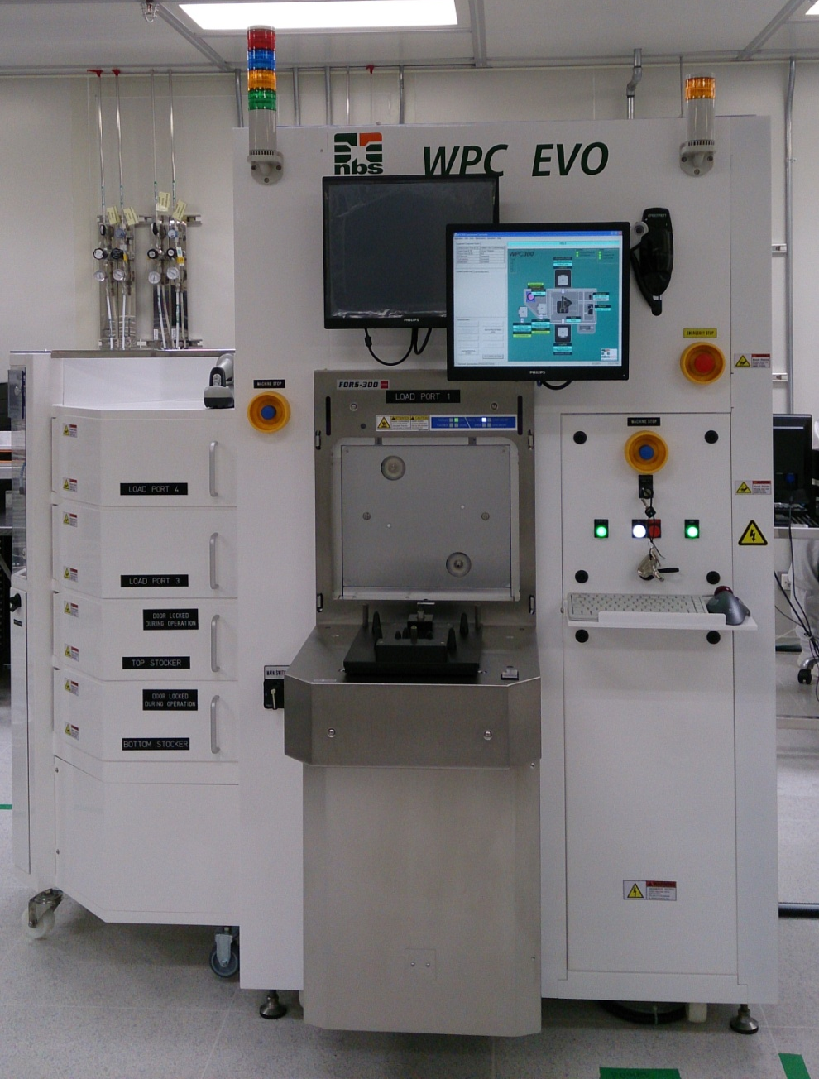
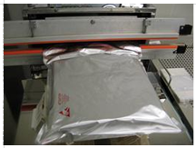
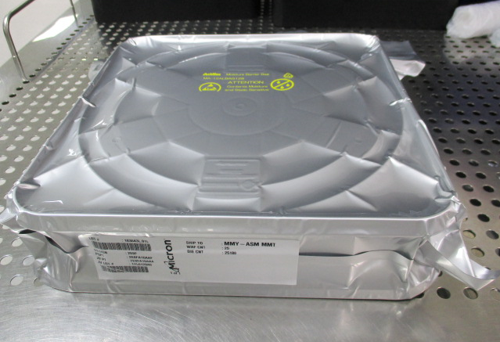
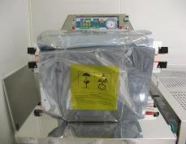
What is OQC (Outgoing Quality Control)
Probe test
OQC is outgoing defect quality control by using auto scan methodology to ensure all products outgoing defectivity are closely monitored and products manufactured to prevent shipment of defective dies to internal and external customers.
Rudolph NSX 330
Outgoing Inspection
Dispose and force fail
NBS WPC EVO / Vacuum tool
Package and labeling
Ship to warehouse
Notes:
那接下來要開始說明，甚麼是OQC，OQC 是使用自動掃描來監控並確保所有出貨的商品沒有缺陷，以防止將有缺陷的晶片運送給封裝廠或是客戶。
OQC 所在的部分為back end of line所謂後段的部分，那從流程圖中可以看出在probe test結束後，來到OQC站點做外觀檢測。
在這邊的出貨檢驗的話，就是去看wafer表面上的每一個die，有無缺陷就是defect的部分，再去針對這些defect做一個處置，根據OQC的Defect code定義，將有異常的die檢出
並且將這些defect die ink ，die ink就是wafer上面一格一格的die把它砍掉不能出貨。做完後再把每一片wafer放入package後抽真空，就可以運送到warehouse 然後再間接出給assembly那邊去做後續的製程。

Slide 5

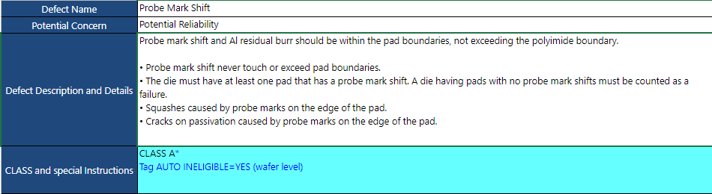
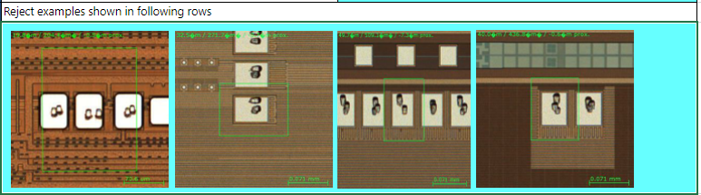
Background
What is probe mark shift ?
Definition
Gravity of the problem
Inaccurate testing
Wafer damage
Yield Reduction
Delayed delivery
Consequences
OQC QM61 document
Notes:
接下來是背景的部分，Probe mark shift 933 的定義如右圖，簡單來說就是，在晶圓測試過程中扎針不準確造成的偏移。
那為什麼我們會這麼重視PM shift，是因為扎針造成的偏移會造成測試異常，或是導致polyimide crack後，使水氣進入device。
也可能因為扎歪而有損晶圓表面，可能會影響後續使用的性能和可靠性，
測試的不準確呢也會造成良率下降，進而造成重複測試，延誤產品的交貨時間，最終影響客戶信心與品牌聲譽。
因此，probe mark shift是一個必須嚴肅對待的問題，不僅影響了測試的準確性，還可能引發一系列下游的製程以及產品質量問題。

Slide 6


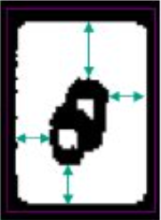
Purpose
In order to increase sampling ratio and prevent escape for the probe mark shift wafers, there is recommended to setup the following condition:
Set PMI KOZ (Keep Out Zone) log data auto tag wafer level attribute (WLA ADD OQC).
Apply the set wafer level attribute to scan OQC.
KOZ=0 means that the distance from the upper, lower, left
and right boundaries is 0.
Notes:
製作這項project的目的呢，是因為在OQC出貨前的品質檢測中會有產能以及無法完全被檢測的問題，並且還可能有人工檢測的誤差之考量及挑戰。
那因應現有的OQC問題與挑戰，為了能更有效率逮出異常wafer，所以我們利用inline KOZ data做為卡控，當KOZ有問題時自動Tag attribute到OQC，讓異常wafer可以做die ink 的dispo。 為了增加取樣比例並防止PMI probe mark shift的遺漏，設置了PMI KOZ=0，以確保更多晶圓被標記和取樣，再應用設置的wafer level來做OQC機台掃描。
那KOZ=0就是，扎針位置在距離上下左右的邊界為0，表示他是貼邊，有probe mark shift的意思。

Slide 7


Process flow
Probe PM Shift Detected
Auto
EQP
EQP Check prober PMI result
Tool stop and EQP check tool
Probe PMI optimize if available
KOZ : 0~2
False alarm
KOZ=0
True alarm
Auto tag attribute : WLA ADD OQC=M2X
PM shift investigation
End
Trigger additional M2X sampling in INSP2 Follow OQC PMI flow
Notes:
那從流程圖中看到，當Probe偵測到probe mark shift 偏移時，設備的同仁會做PMI 結果確認，
如果KOZ在介於0~2之間，tool會先stop而EQP會去確認機台是否有逐漸probe mark偏離的狀況，有false alarm的話則會優化PMI，如果真的是有錯誤的話，設備就會去確認是機台問題還是probe card問題
那如果是KOZ=0，則會先自動tag attribute ，然後再到OQC站點掃M2X做9區27顆die的檢測。(補充:PMI)

Slide 8

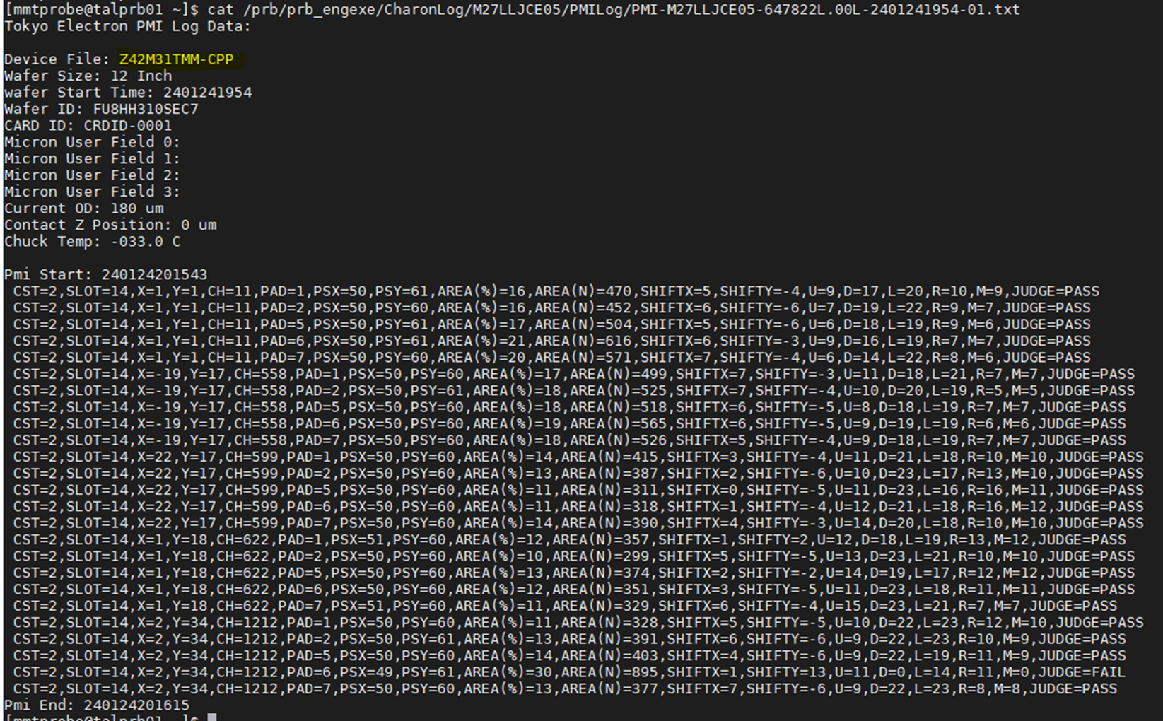
Method
Tester Configuration:
With C1DX/Charon immediately log data at the wafer level.
PMI Log Data Check:
Check those PMI log data with KOZ=0.
Calculate the time from probe log data to
OQC step.
OQC Step Timing:
The total time from the last PMI log data
record to the OQC is 22~24 hours which
have enough time to detect KOZ=0 wafers.
Notes:
我們以C1DX/Charon為例，確認wafer的PMI log data 是否有貼邊，並且將立即記錄的數據到OQC站點之間做一個時間計算，
並且得到從最後一片出來log data到OQC step 總時為22~24小時，有足夠的時間檢測KOZ=0 。
從右圖可以看到左邊框起來的時間是probe mark完要出站的時間點，右邊的框是KOZ與上下左右的距離。

Slide 9
Method & Result
Machine | Time out from probe PMI log data | Time in PRB OUTGOING INSP 2 STANBY | Average duration
C1DX/Cellicialog | 7/23 15:02 | 7/25 02:01 | 24hr 18min
 | 7/31 23:31 | 8/2 02:01
 | 8/3 15:53 | 8/4 09:19
Charon | 7/21 15:28 | 7/23 04:23 | 22hr 19min
 | 7/27 15:08 | 7/28 11:07
 | 8/3 15:03 | 8/4 01:07
PMI output log data has enough time for script to tag attribute . The script will extract per hours.
Notes:
從上面的表格來看，我們以C1DX 跟Charon為例，各取3批lot來檢測wafer在probe機台，測量位置在第1與第14 location 的log data後，出probe站點到近OQC站點的時間分布，
可以看到平均的用時都在23小時左右，而script程式則是每小時擷取一次log data.，所以他有足夠的時間能先被tag attribute，再到OQC站點做掃描，就能夠提高 檢測出probe mark shift的wafer量。

Slide 10
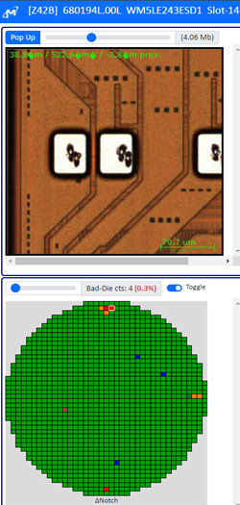
Conclusion
Expected Scanned Quantity:
Approximately 100 wafers about KOZ=0 are expected to be scanned each week.
Actual Tagged Quantity:
78 wafers were actually tagged with the attribute.
Detect Probe Mark Shift Qty:
23 wafers failed
Identifying additional defect allows for a more immediate response to probe mark issues on the production line.
This adds an extra defense line, reinforcing our product quality alongside the existing KOZ=0 safeguard!
1 Week issue wafer pcs
 | PASS | FAIL
Z11B | 22 | 0
Z41C | 1 | 0
Z42B | 32 | 23
Notes:
從我們的result來看，我們預設一周大約會掃出KOZ=0的wafer有100片，後續實際被tag attribute的是87片，其中fail 的部分是23片。 從實際檢測出異常的wafer數量來看，確實有達成我們的目的，有成功檢測出除了sampling那兩片的probe mark shift (相當於減少23張GPSS)。
多逮到的錯誤呢，能更即時反應線上probe mark的狀況，除了KOZ=0的這道防線之外，又多一到Defense line，能更加鞏固我們的產品品質。

Slide 11

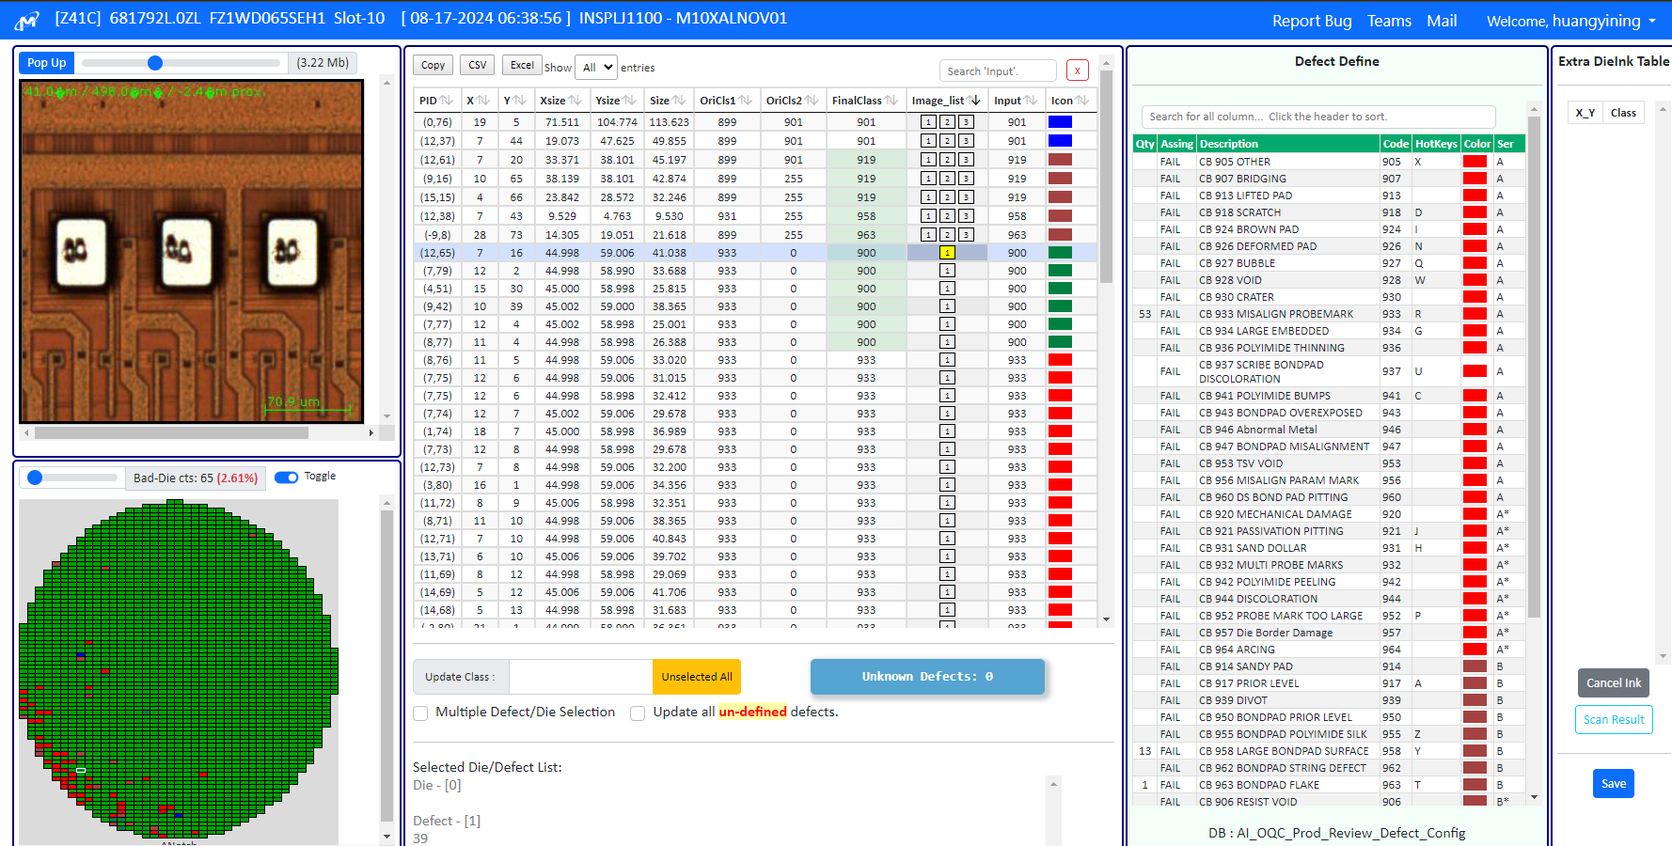
AIADC & OQC Collaboration
AIADC Introduction
AIADC integrates image processing with AI-driven ADC technology.
Used for defect detection and classification, identifying PM Shift and other defects.
Application
Utilizing object analysis method for machine learning.
High-precision Classification
OQC Workload Reduction
Overfitting problem
Optimal mean strategy
Notes:
AIADC是我們OQC跟process team交流的部分，做了更進一步的了解，也與我自己研究有相關。
他是結合了影像處理和AI驅動的ADC技術，整合出defect 檢測和分類的部份，去判說他是否有貼邊，或是其他defect。
利用物件分析方法讓AI去做機器學習並且處理大量的數據，做出高精準度的分類和評斷，以提高準確性和效率，進而減少OQC的複雜度及工作量。
簡單說就是給AI大量的圖片去學習並訓練模型，不過因為overfitting是機器學習的常見問題，他會因為過度訓練而造成在訓練數據上表現得非常好，但在真實數據或測試數據上的表現較差，進而降低了準確性，
所以為了不讓他因為overfitting問題，導致分辨越來越多不準確的data，所以會在訓練值以及驗證值中取一個最加均值，大約在70%左右，來做出一個最佳學習力的模型。
經過這次的計畫，讓我了解到一個完整的系統是需要不同部門的努力來合作完成的(比方我們這個計畫需要跟PROBE設備/PROCESS TEAM做合作)，除了要有明確的核心目標外，還需要理解fab的運作模式，
逐步釐清與分析問題並找到相關部門合作解決，這些完整的思考邏輯是在學校不見得能訓練到的，而與我實驗室研究領域雖然沒有太大的關連性，但AI訓練的理念是一致的，這也讓我更加清楚的瞭解這些原理應用。

Slide 12
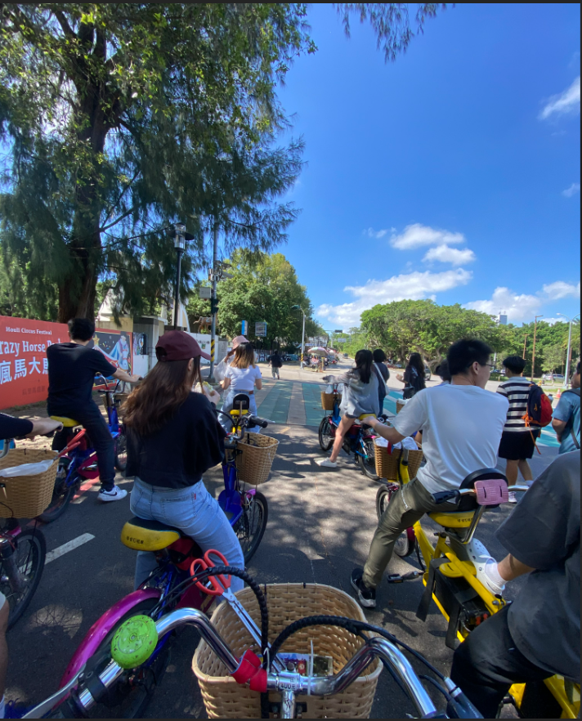
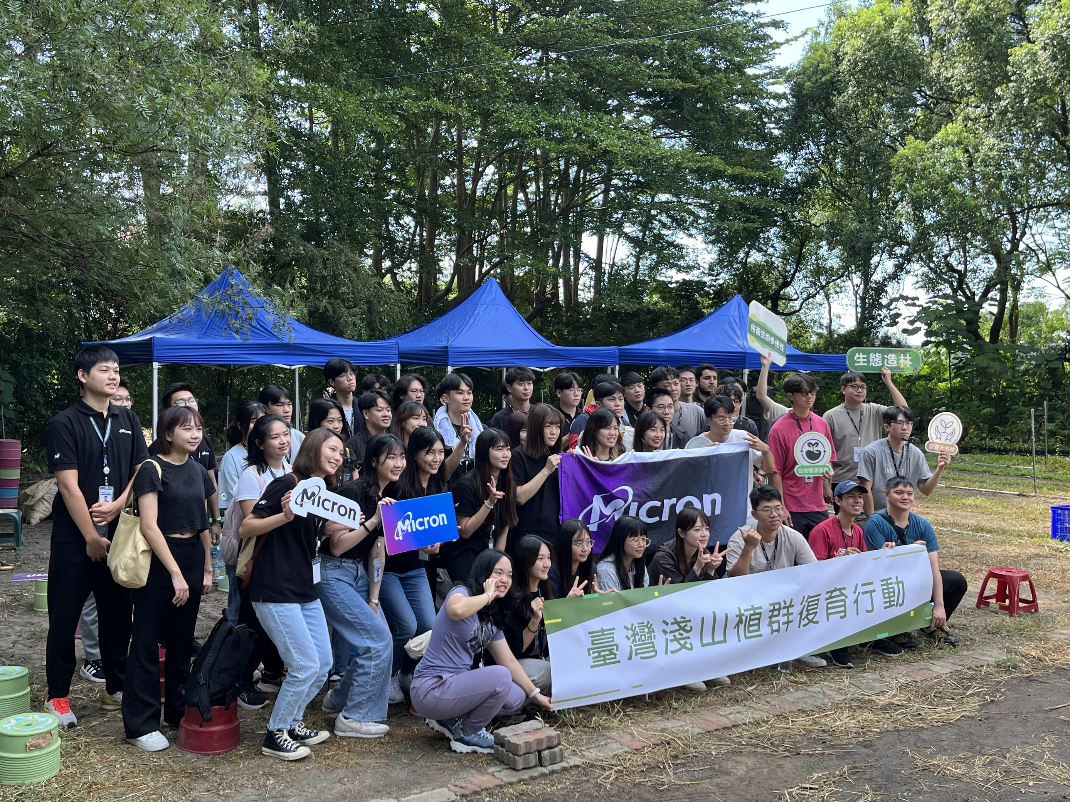
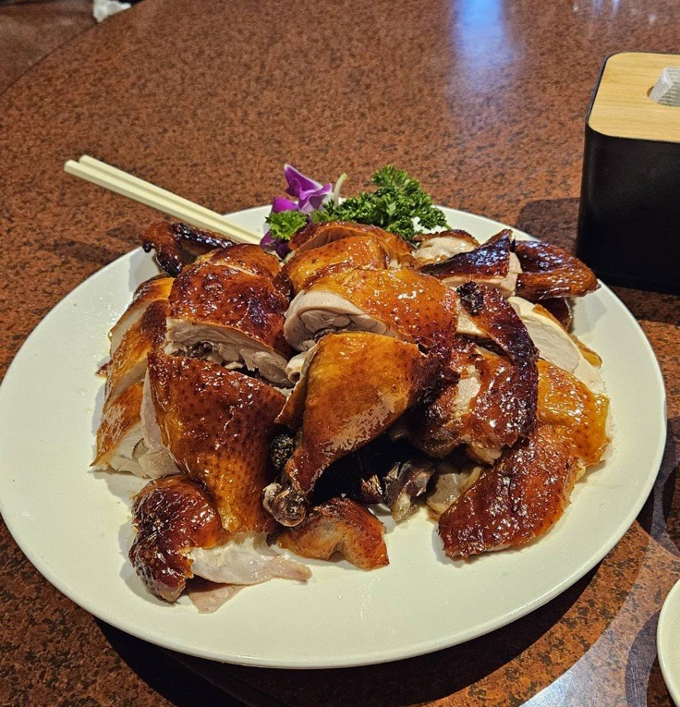
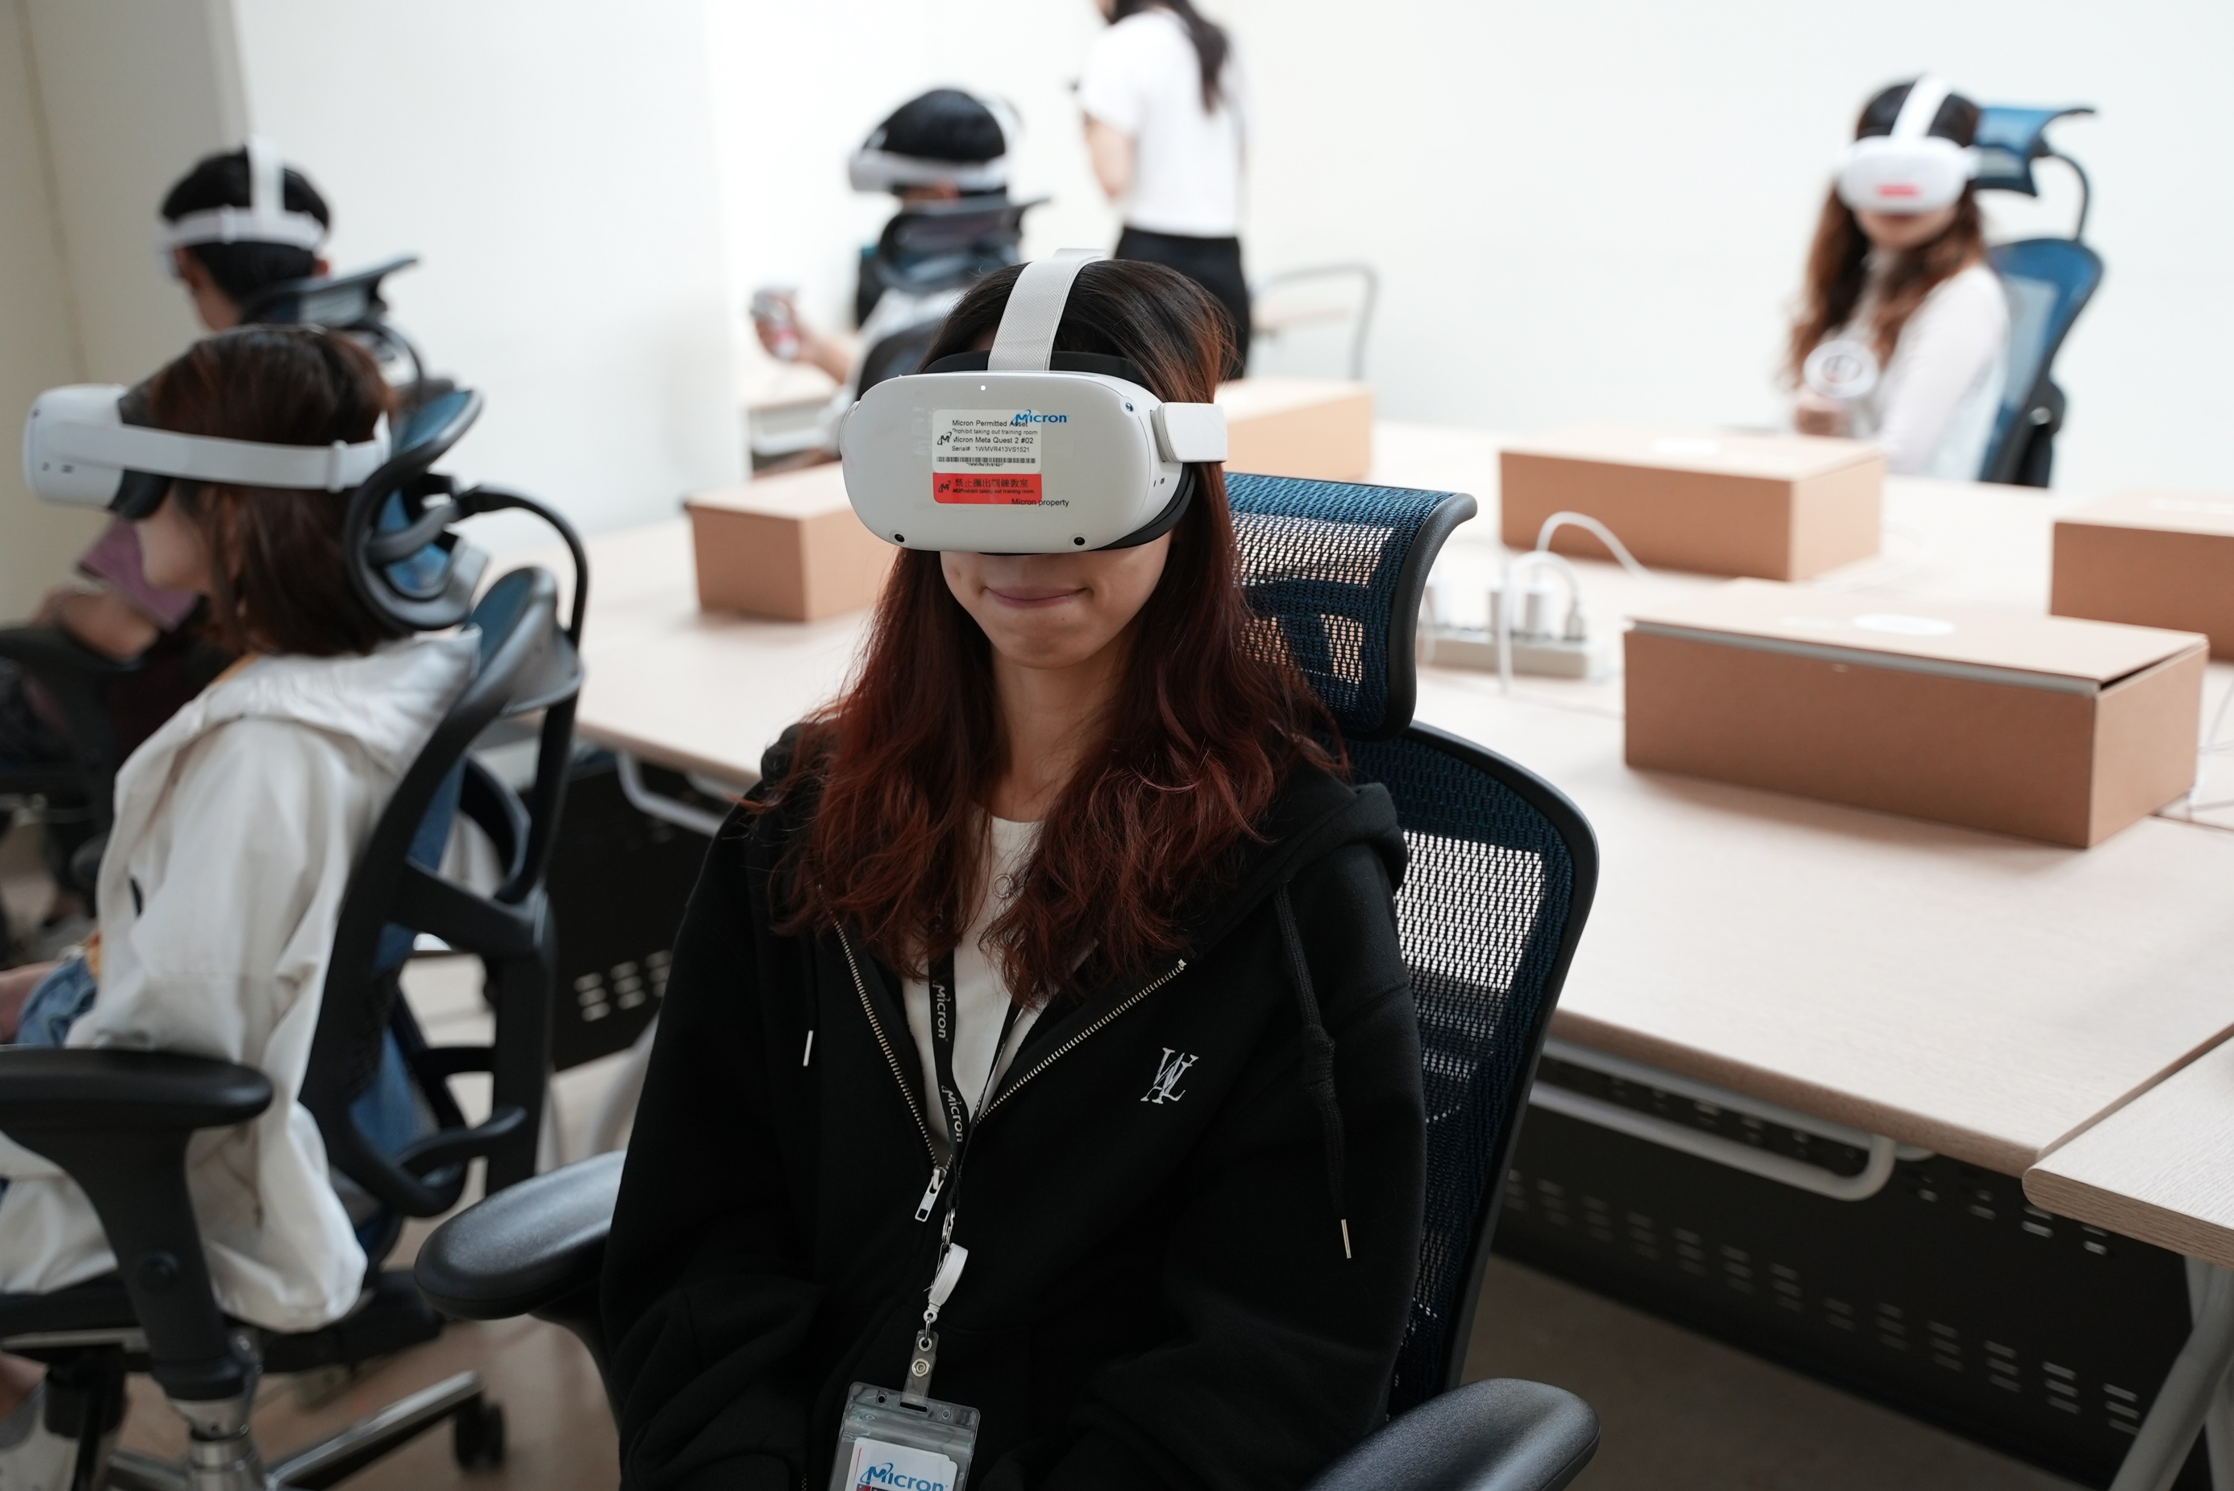
Micron Life
During my internship at Micron, I gained hands-on skills in process optimization, quality control, and data analysis, deepening my understanding of semiconductor processes and testing methods.
I am grateful to Micron, especially my mentor and team members, for their support and guidance. This experience will be a key milestone in my career.
Notes:
首先很感謝美光給我這次實習的機會。在美光實習的這兩個月，跟學校有所不同的地方，
是讓我感受到自己收穫了許多技術方面的知識，加深了對半導體製程和測試方面的理解，以及實際的應用(也更了解職場的環境與文化)。
我很榮幸能從中學習到了如何在高度專業化的環境中工作，並且與經驗豐富的學長姐們合作，這對我的成長幫助很大。
我也很開心在美光生活的這兩個月，從各種team building (種樹阿騎腳踏車阿)、還有去AATT line tour 活動中，體驗到許多樂趣並且也獲取了些經驗值。
感謝在美光遇到的所有人，這次的實習將是我職業生涯中重要的里程碑。

Slide 13
Thank You For Listening
Notes:
感謝大家的聆聽，特別感謝我的Mentor Anna、小Frank這兩個月的照顧，期待未來能夠再次與美光這樣的公司合作，謝謝大家。

Slide 14
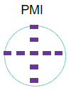
Notes:
利用PMI(Probe Mark Inspect)再次確保產品品質符合標準，因為太費時所以不會每個都掃，藉由sampling方式，掃9區27顆die，combine成一個。
掃到的一區範圍可能會涵蓋3個die所以才會是27顆。

